Slide 1

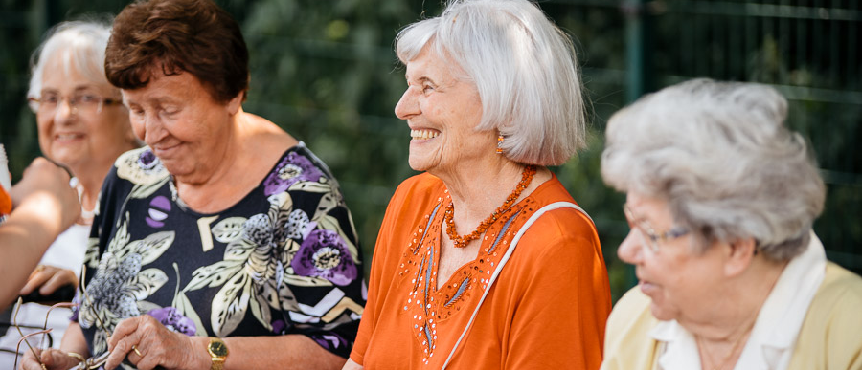
Miteinander – Füreinander
Kontakt und Gemeinschaft im Alter

Slide 2

Miteinander – Füreinander
Daten und Fakten
Projektzeitraum: 01.07.2020 bis 31.12.2024
Bundesweit 112 Standorte
Gefördert durch das Bundesministerium für Familie, Senioren, Frauen und Jugend
Unterschiedliche Teil-Projekte
Angebote
    zur persönlichen Begleitung
    zur telefonischen Begleitung
    zur Steigerung der Mobilität in Alltag und Freizeit
    zur Förderung der Gemeinschaft und Geselligkeit
Angebotsnetz im Stadtteil / in der Region
Hausbesuch als Informationsdienst für Senior*innen
Zielgruppe:
Senior*innen ab ca. 70 Jahre

Slide 3
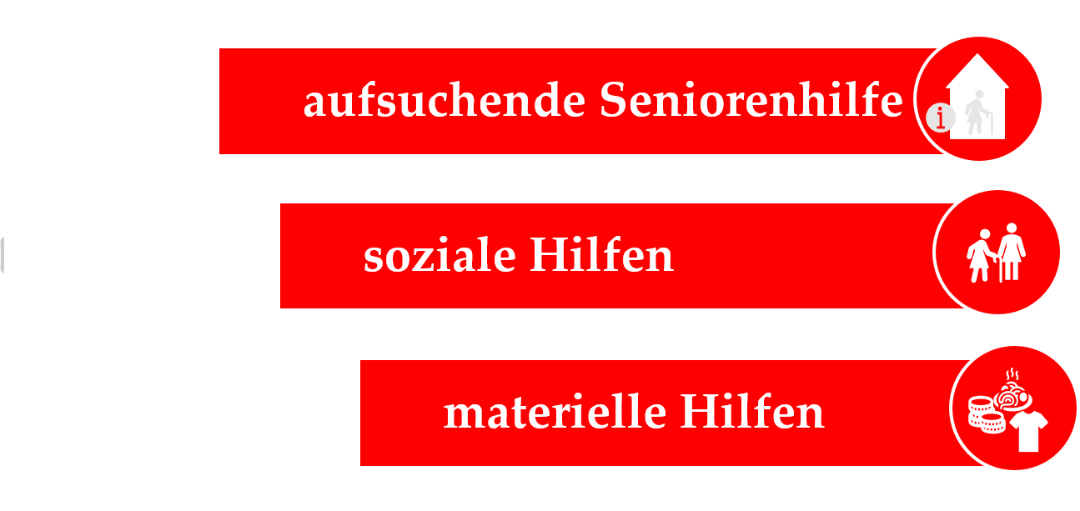
Ziele und Ansatz Malteser Hausbesuch
→ Lebensqualität und Wohlergehen im Alter sicherstellen
Kontakt zu allen in der eigenen Häuslichkeit lebenden Seniorinnen und Senioren ab 75 Jahren
Versorgen der Besuchten mit Informationen
Vermitteln von Unterstützungsleistungen
Vernetzen der verschiedenen Akteure im Sozialraum
Sensibilisieren für und enttabuisieren von Einsamkeit und Altersarmut

Slide 4


Zielgruppe
Ausgangslage
Insgesamt leben 2.061 Senior*innen ab 70 Jahren in den Quartieren der Gelsenkirchener Alt- und Neustadt
Besuchsbeginn mit der ältesten Zielgruppe, dann Ausweitung in die jüngeren Gruppen
(Zahlen Stand April 2021)

Slide 5

Verteilung der Altersgruppen in den Quartieren
70 bis unter 75 Jahre
75 bis unter 80 Jahre
80 bis unter 85 Jahre
Ab 85 Jahre und älter
663
516
650
456

Slide 6
Projektstatus
26.07.2021
Versand der 1. Anschreiben an die Bewohner*innen Ü85
Wenige Tage danach erste Rückläufer und Anfragen
Große Resonanz durch Presse und ehrenamtliche Mitarbeiter*innen
Erster Besuch am 25.08.2021
Operativer Projektstart am 26.07.2021
9 Besuche bei Insgesamt 12 Bewohner*innen
29.09.2021
Versand der 2. Anschreiben an die Bewohner*innen Ü 80-85

Slide 7
Hilfe und Bedarf aus den Besuchen
Bedürfnisse die sich aus den Besuchen ergeben haben

Slide 8
Ehrenamtliche Mitarbeiter*innen
Gewinnung über verschiedene Portale & Netzwerke (Universität Duisburg/ Essen (Discord Uniaktiv), Social Media, Ehrenamtsportal der Malteser, kommunale Plattformen)
Projektangepasste Schulungsmodelle
Erste-Hilfe-Kurs
Präventionsschulung
Malteser Grundausbildung
Kommunikations- und Hausbesuchsschulung

Slide 9


